Slide 1
স্বা
গ
ত
ম

Slide 2
শিক্ষক পরিচিতি
পাঠ পরিচিতি
My Picture
মোঃ গোলাম রব্বানী শাহ্‌
সহকারি শিক্ষক(আইসিটি)
ভাবকী বাবর আলী শাহ্‌ দ্বি-মুখী দাখিল মাদ্রাসা
খানসামা, দিনাজপুর।
মোবাইল- ০১780954343
ইমেল-grobbanishah@gmail.com
শ্রেণিঃ ৭ম
বিষয়ঃ তথ্য ও যোগাযোগ প্রযুক্তি
অধ্যায়ঃ ২য়
পাঠঃ ১৬ ও ১৭ (ইনপুট ও আউটপুট ডিভাইস )
সময়ঃ ৫০ মিনিট

Slide 3
নিচের চিত্রটি লক্ষ্য কর আর কোনটি দ্বারা কি হচ্ছে তা বল
চলো একটি ভিডিও দেখি

Slide 4
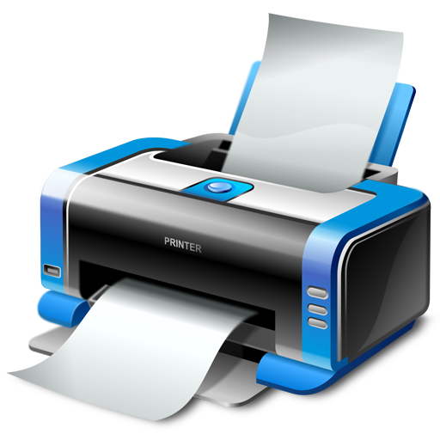
আজকের পাঠ
ইনপুট ও আউটপুট ডিভাইস

Slide 5
শিখন ফল
১। ইনপুট ও আউটপুট ডিভাইস কী বলতে পারবে।
২। ইনপুট ও আউটপুট ডিভাইস সনাক্ত করতে পারবে।
৩। বিভিন্ন ইনপুট ও আউটপুট ডিভাইসের কাজ বর্ণনা করতে পারবে ।

Slide 6
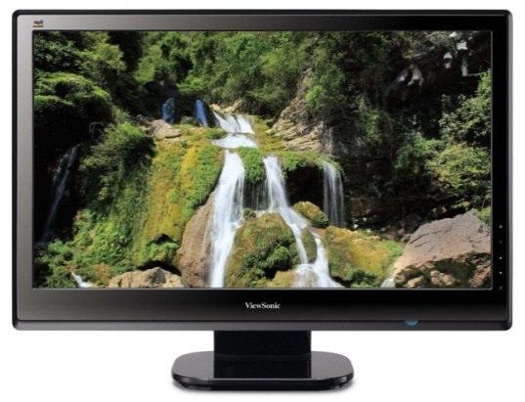
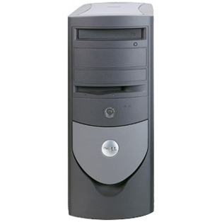
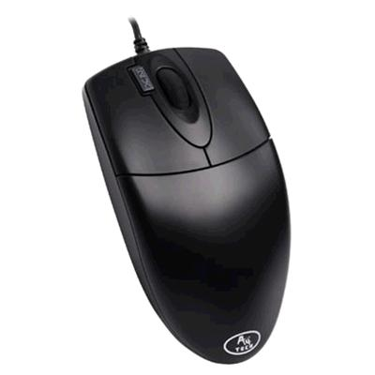
নিচের চিত্রগুলো লক্ষ্য কর
কীবোর্ড
মনিটর
সিপিইউ
প্রিন্টার
মাউস
আউটপুট ডিভাইস
ইনপুট ডিভাইস

Slide 7
একক কাজ
 ইনপুট ডিভাইস কাকে বলে?
মাউস ও কীবোর্ড দ্বারা তথ্য সিপিইউতে পাঠানো হয় অর্থাৎ ইনপুট করা হয় ।
উত্তর
 আউটপুট ডিভাইস কাকে বলে?
সিপিইউ তথ্য প্রক্রিয়া করে মনিটর ও প্রিন্টারের মাধ্যমে বাইরের জগতে পাঠিয়ে দেয় অর্থাৎ আউটপুট হয় ।
উত্তর

Slide 8
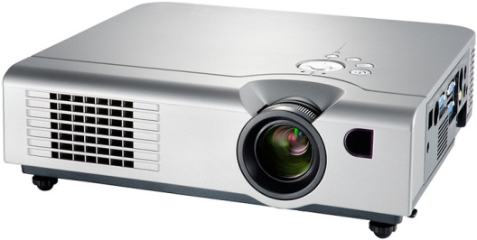
কম্পিউটার এর বিভিন্ন যন্ত্রপাতির নাম
স্ক্যানার
মাইক্রোফোন
স্ক্যানার
স্পিকার
স্ক্যানার
ও এম আর

Slide 9
দলীয় কাজ
০১। ডেস্কটপে / ল্যাপটপে টাইপ বা লেখালেখি করার জন্য ব্যবহার করা হয়।
০২। ডেস্কটপে / ল্যাপটপে সকল ধরণের কমান্ড করার জন্য ব্যবহার করা হয়।
০১। ডেস্কটপে / ল্যাপটপে কাগজ ছাপানোর জন্য ব্যবহার করা হয়।
০২। ডেস্কটপে / ল্যাপটপে ফ্যাক্স এর জন্য ব্যবহার করা হয়।
 চিত্রে প্রদর্শিত ডিভাইস গুলোর ২টি করে কাজ লিখ ।

Slide 10
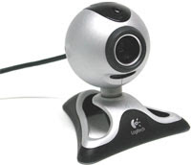
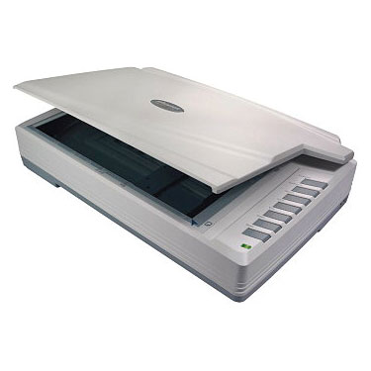
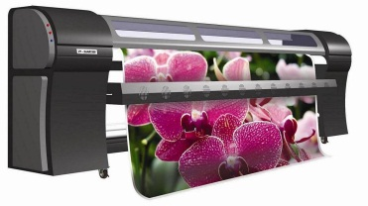
ইনপুট
মূল্যায়ন
ইনপুট
ইনপুট
ইনপুট
আউটপুট
আউটপুট
আউটপুট
আউটপুট
আউটপুট
আউটপুট
নিচের কোন যন্ত্রগুলো ইনপুট ও আউটপুট ডিভাইস বলো-
ওয়েব ক্যাম
প্রজেক্টর
স্ক্যানার
মনিটর
প্লটার
স্পিকার
প্রিন্টার
মাউস

Slide 11
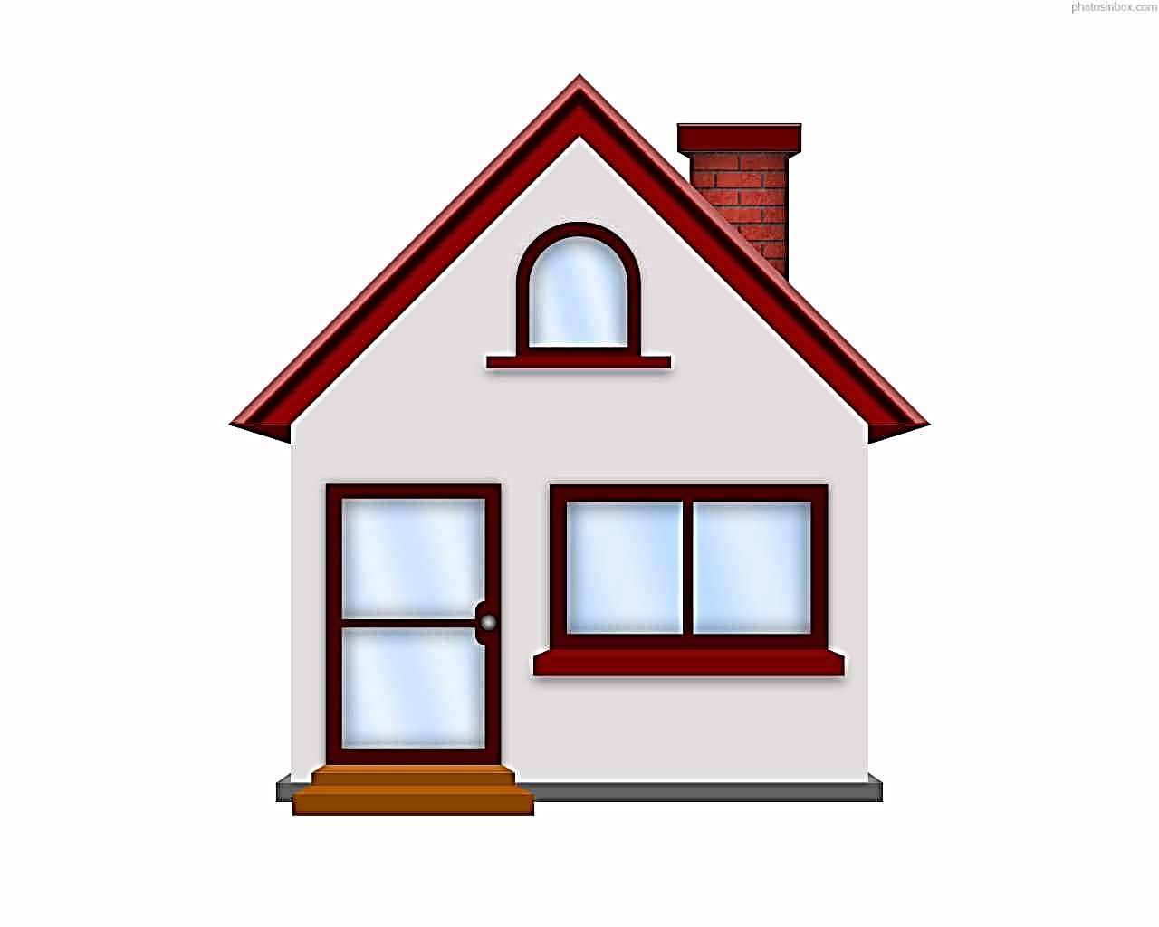
বাড়ির কাজ 
 আমাদের বাস্তব জীবনে আর কী কী ইনপুট ও আউটপুট ডিভাইস ব্যবহৃত হয় তার তলিকা তৈরী কর।

Slide 12
ধন্যবাদ

